Slide 1
Личный кабинет студента НГТУ
Презентация к лабораторной работе

Slide 2
Описание
Личный кабинет студента, в разработанной интерпретации, призван давать полезную и актуальную информацию его целевой аудитории.
Целевая аудитория: студенты любой формы обучения
К функционалу сайта относятся:
Лента новостей от преподавателей и других ответственных лиц;
Расписание занятий на текущий период (семестр);
Таблицы успеваемости с оценками студента по семестрам;

Slide 3
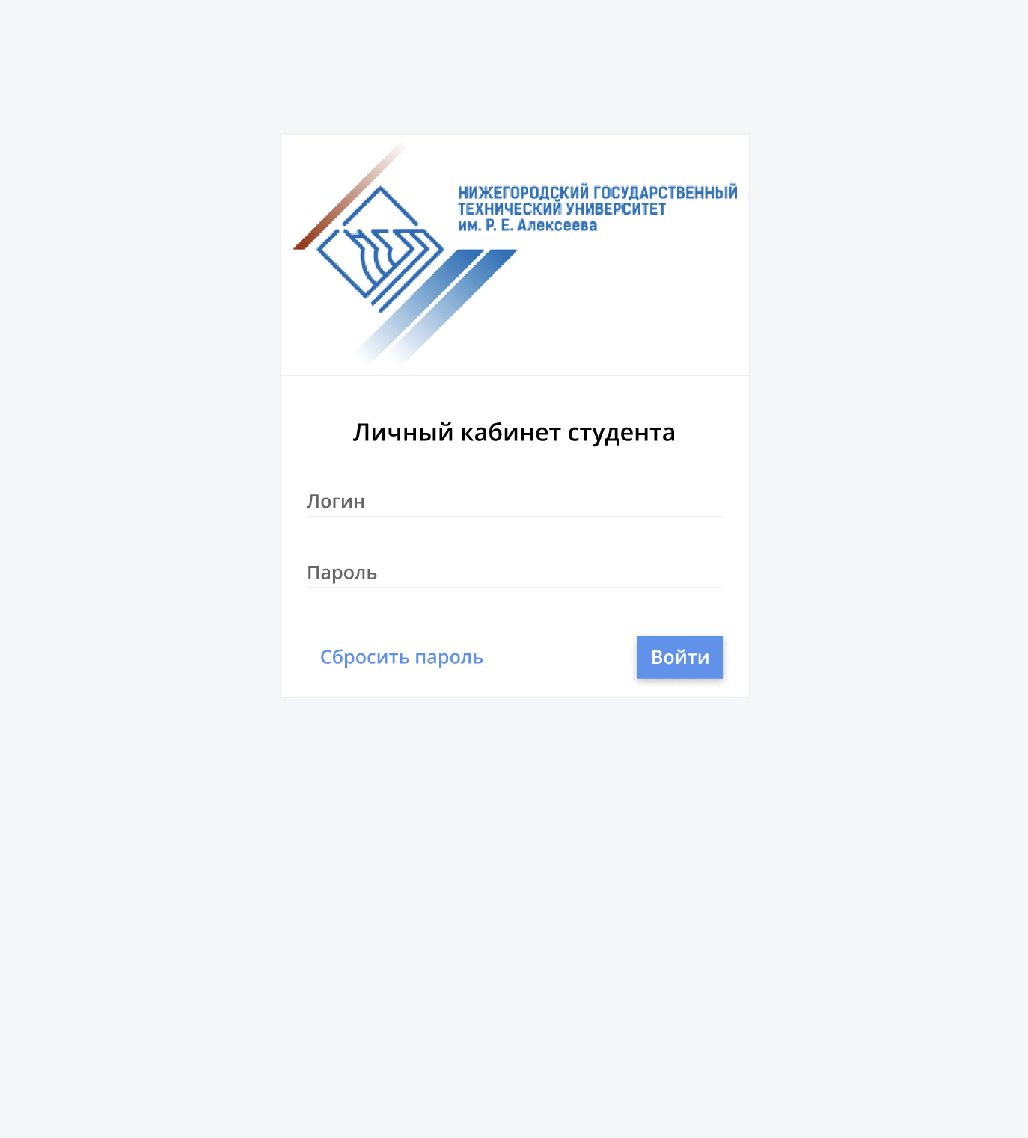
Демонстрация
Окно авторизации с формой указания учетных данных для предоставления доступа к личному кабинету.

Slide 4
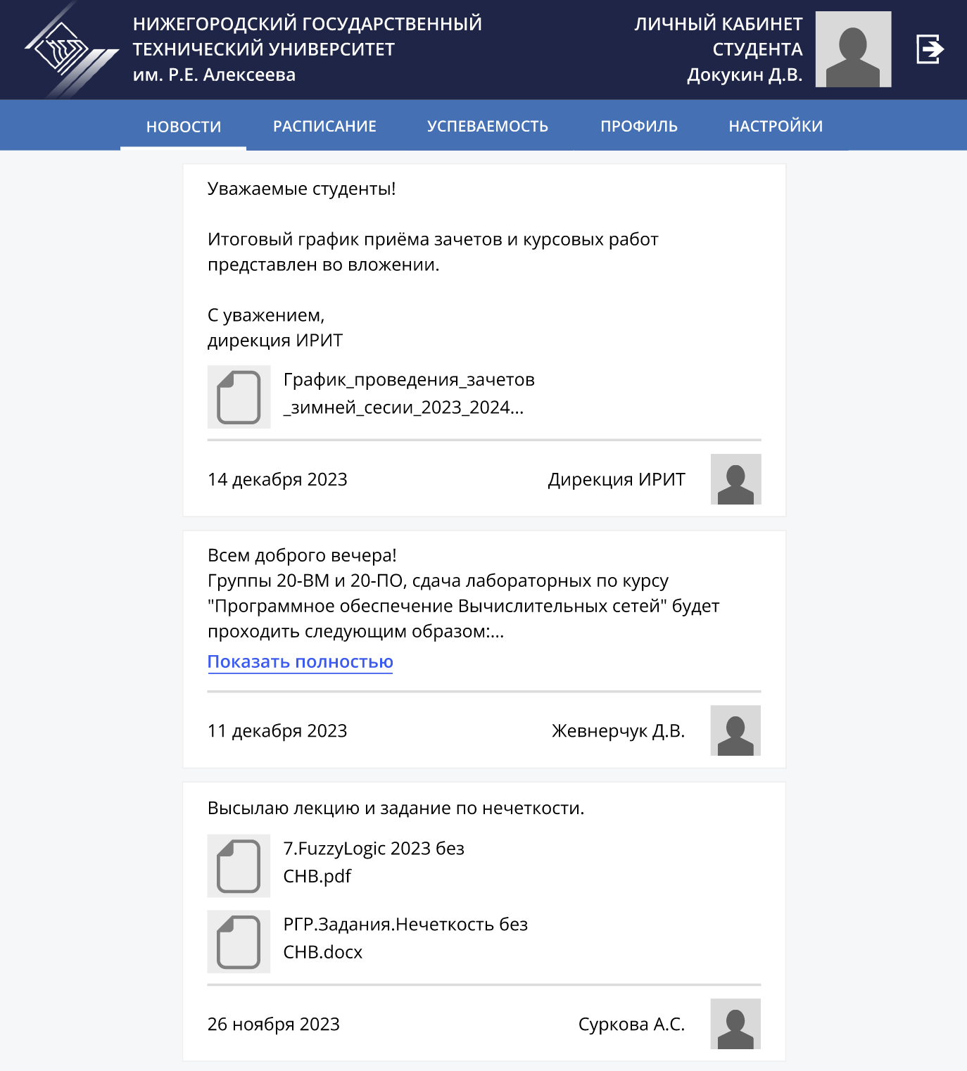
В разделе “Новости” преподаватели, представители института и другие ответственные лица могут размещать свои сообщения студентам, с возможностью приложить полезные файлы и изображения.

Slide 5
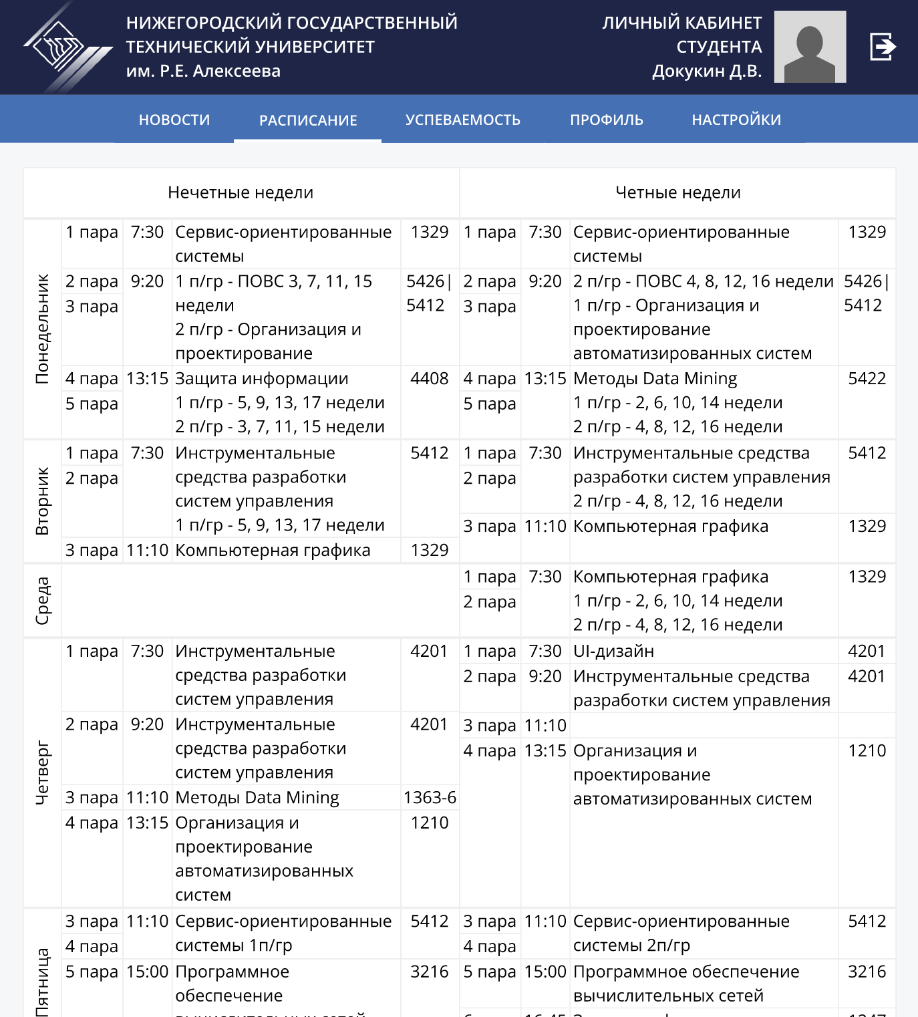
В разделе “Расписание” студенты смогут просматривать расписание занятий на текущий семестр.

Slide 6
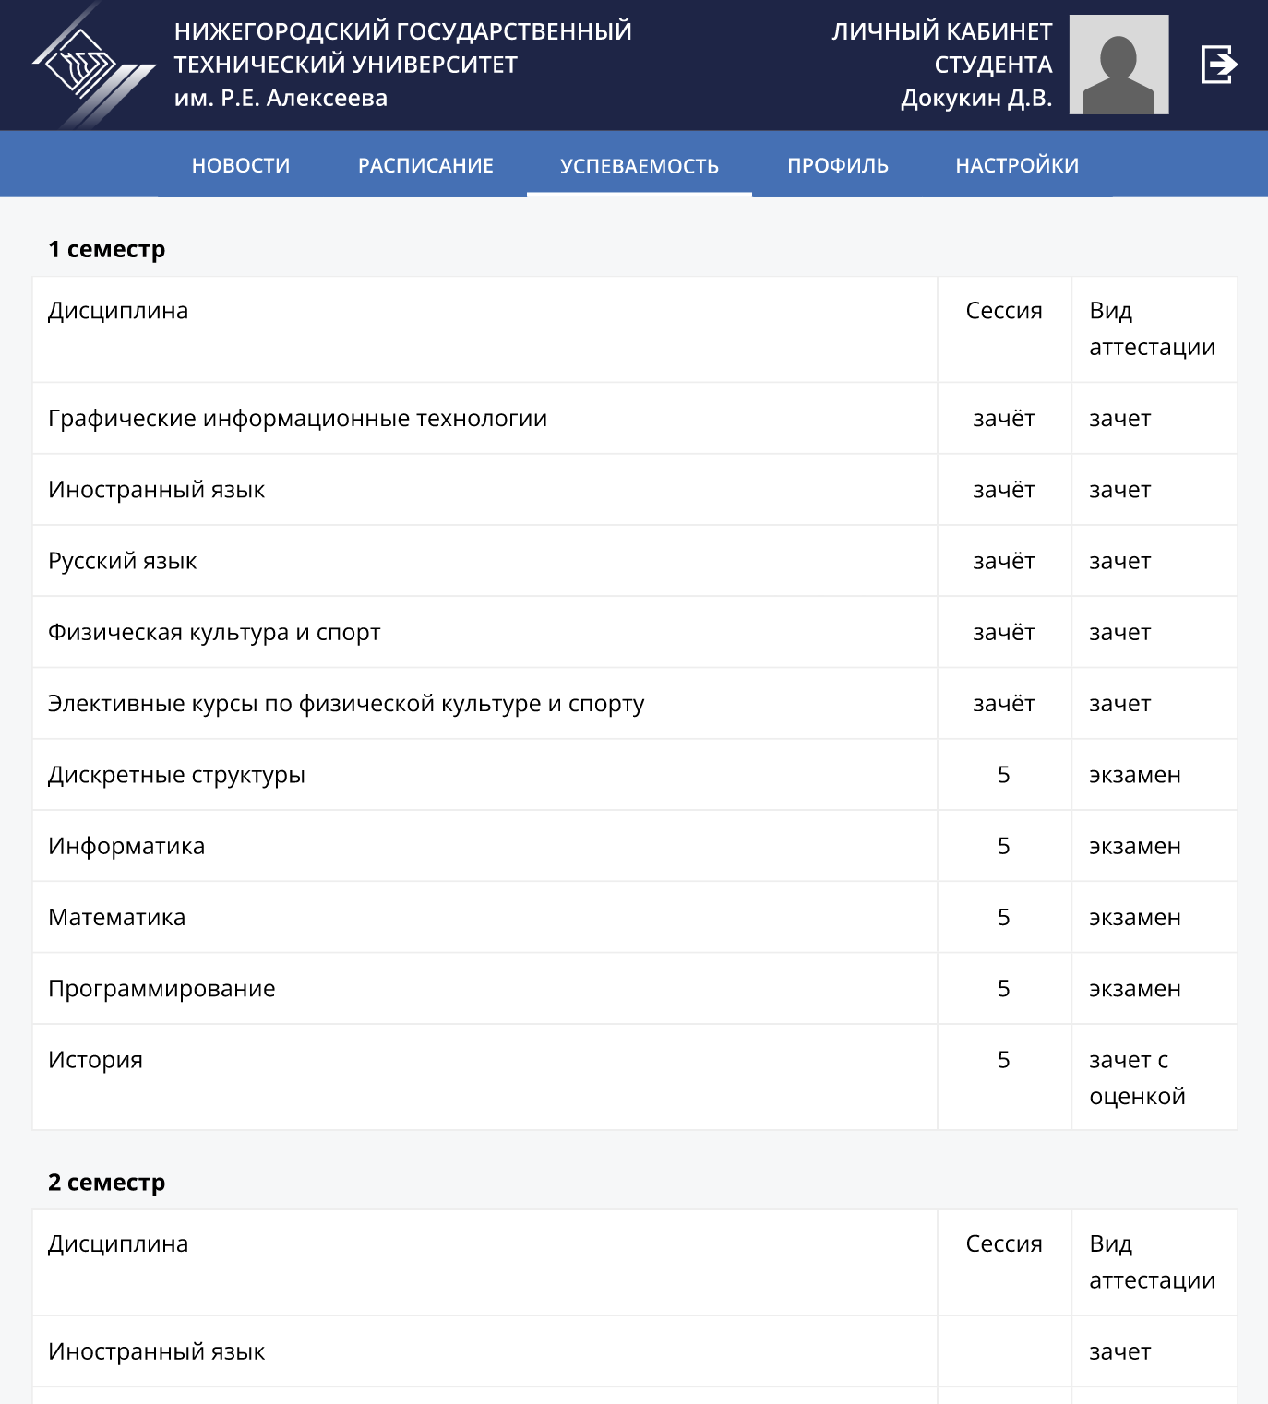
В разделе “Успеваемость” студенты могут посмотреть свои оценки за весь период обучения.

Slide 7
Адаптивный дизайн
Для поддержки широкого спектра устройств, в прототипе реализовано 6 вариантов макетов под разные разрешения:
экраны мониторов ПК и ноутбуков;
планшеты в горизонтальной и вертикальной ориентации;
фаблеты и смартфоны.
В следующих слайдах демонстрируется раздел “Расписание” в 6 вариациях разрешений.

Slide 8
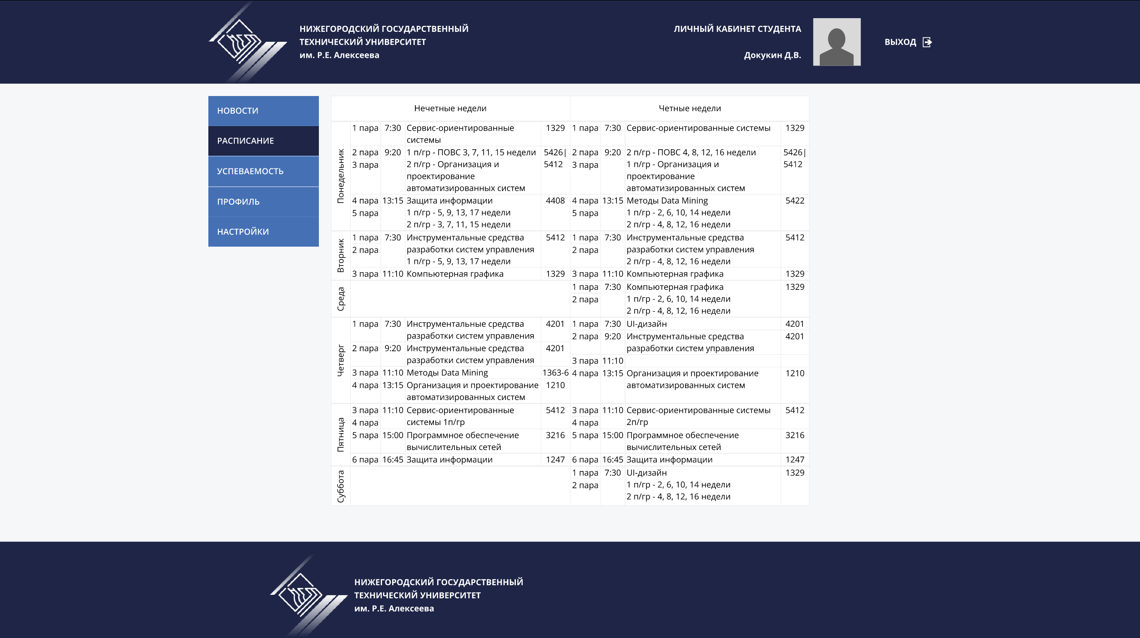
1920

Slide 9
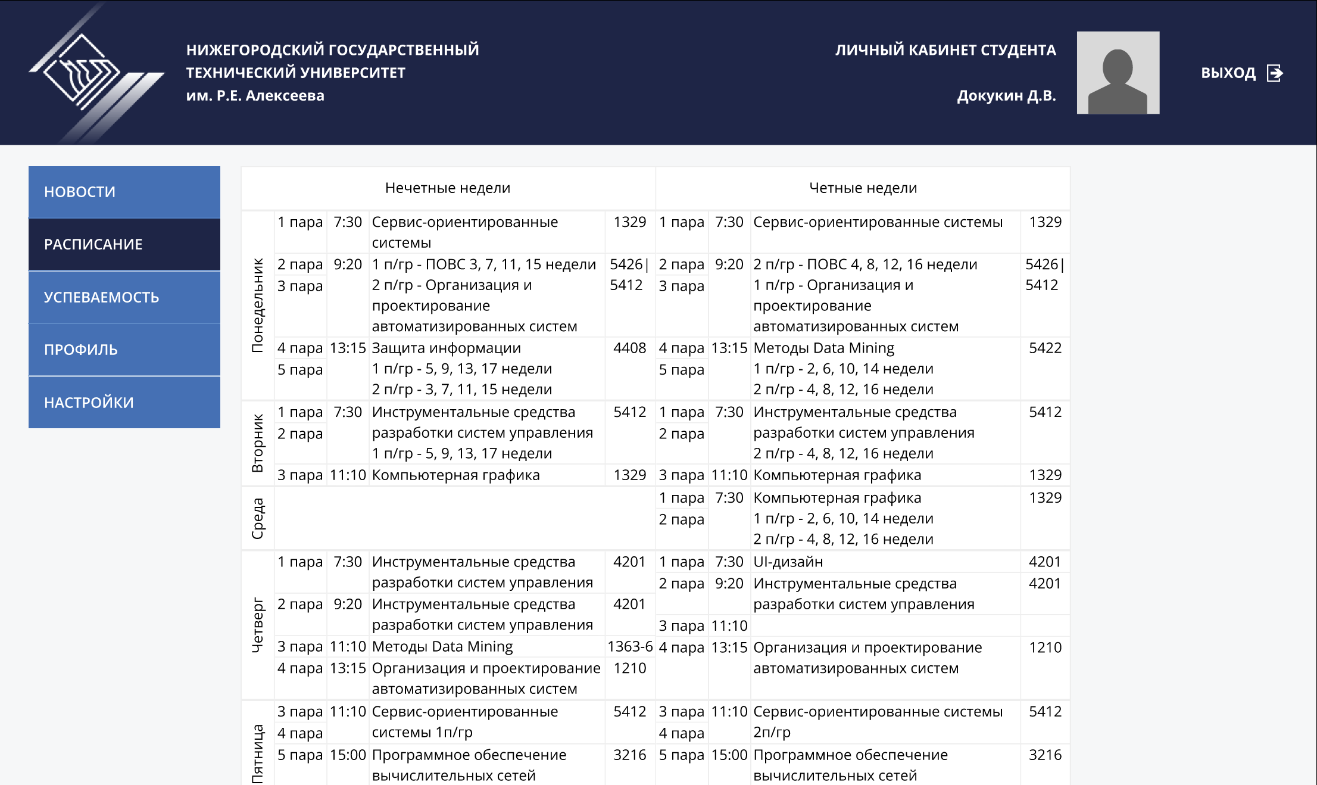
1280

Slide 10
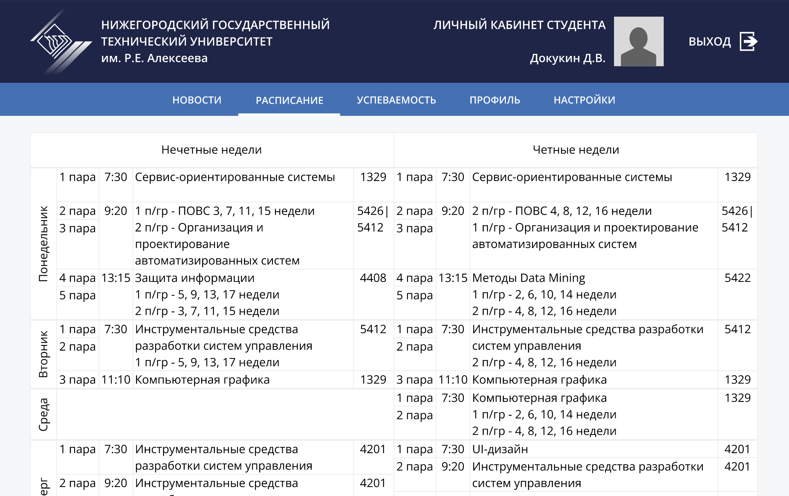
960

Slide 11
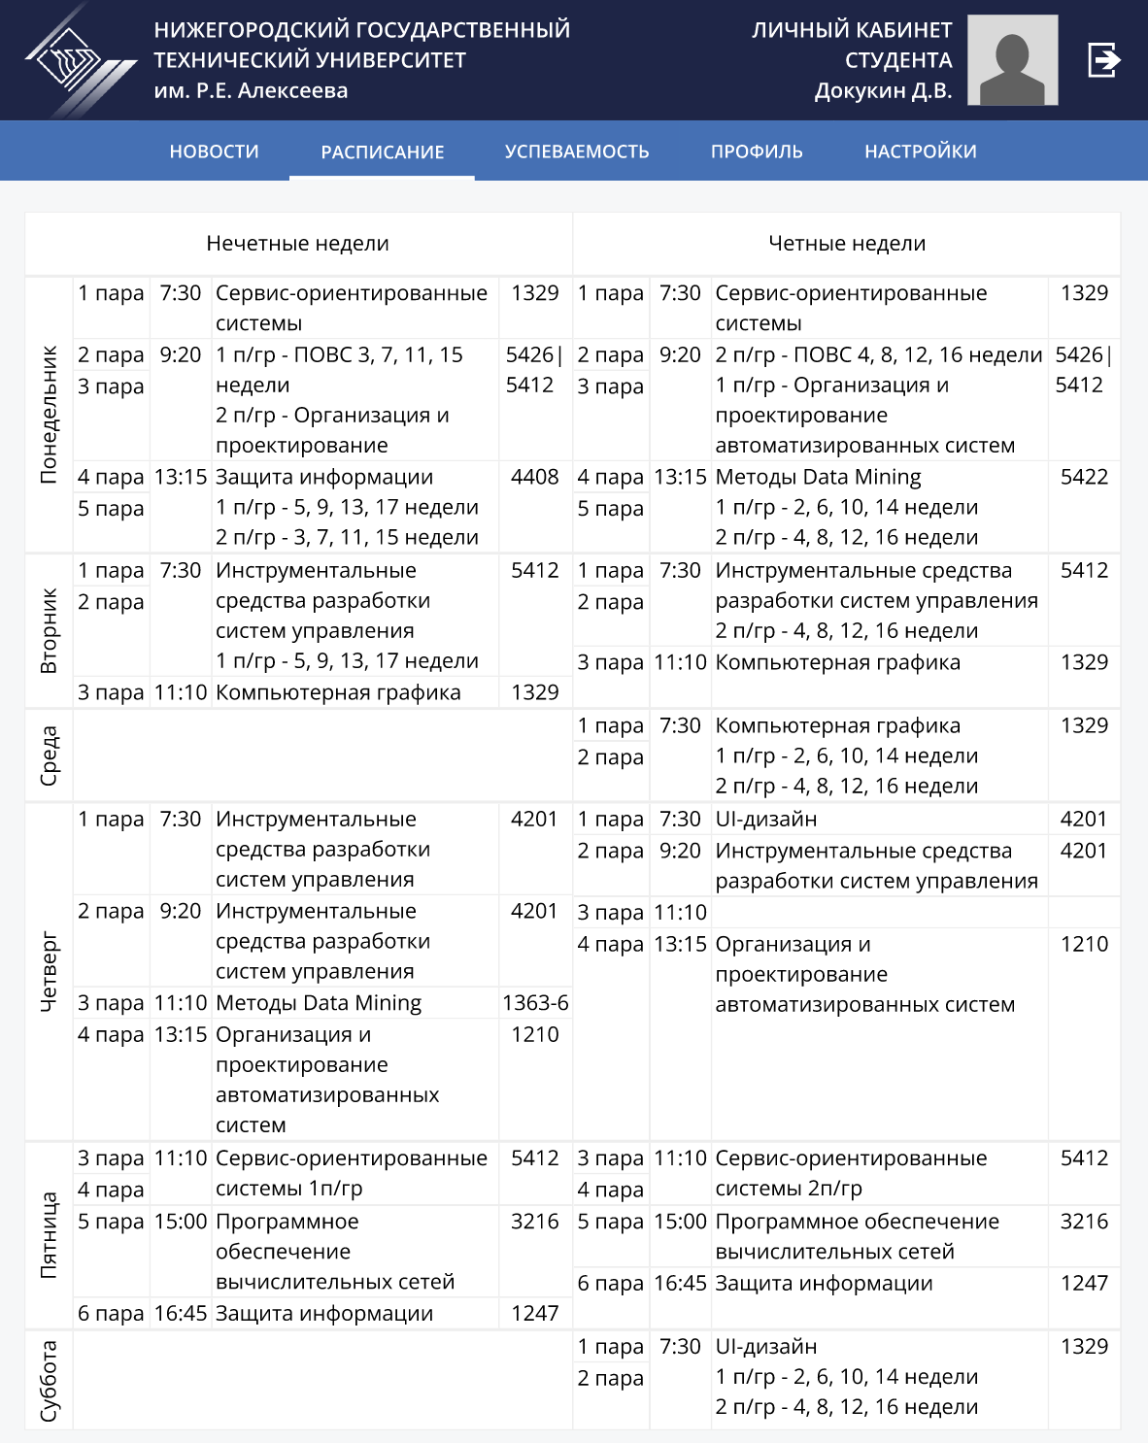
768

Slide 12
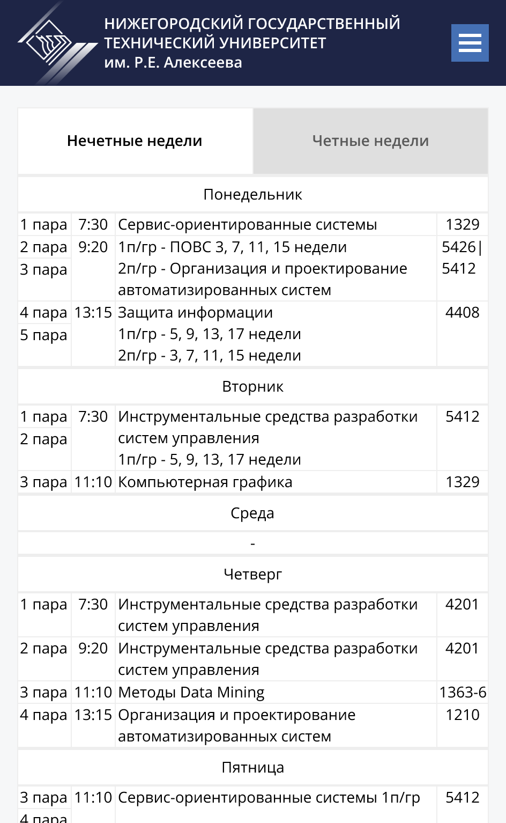
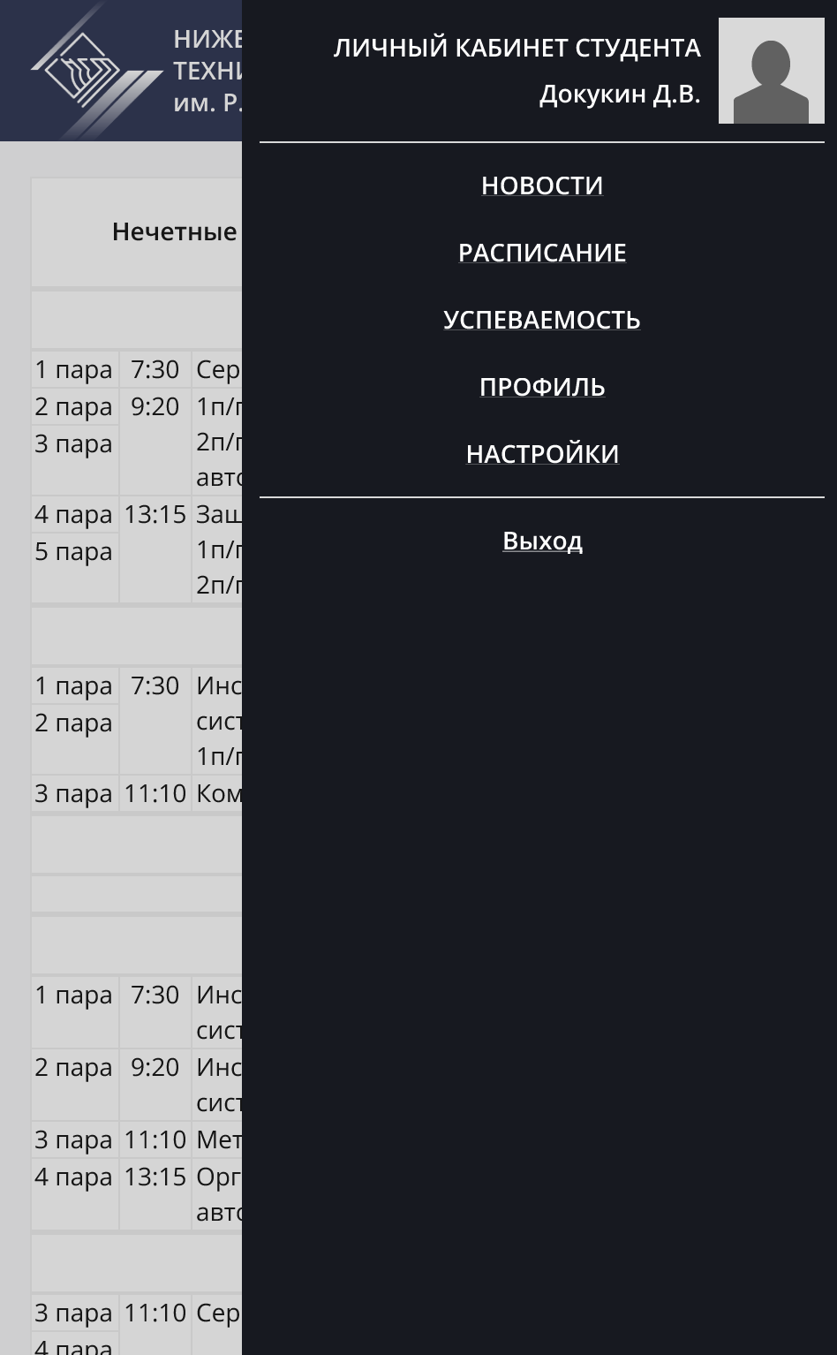
480

Slide 13
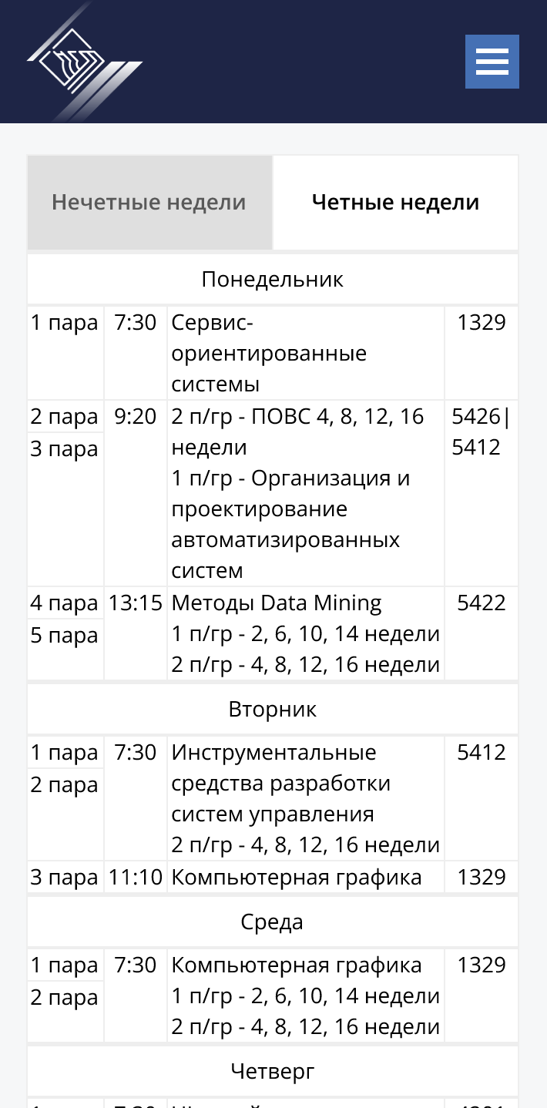
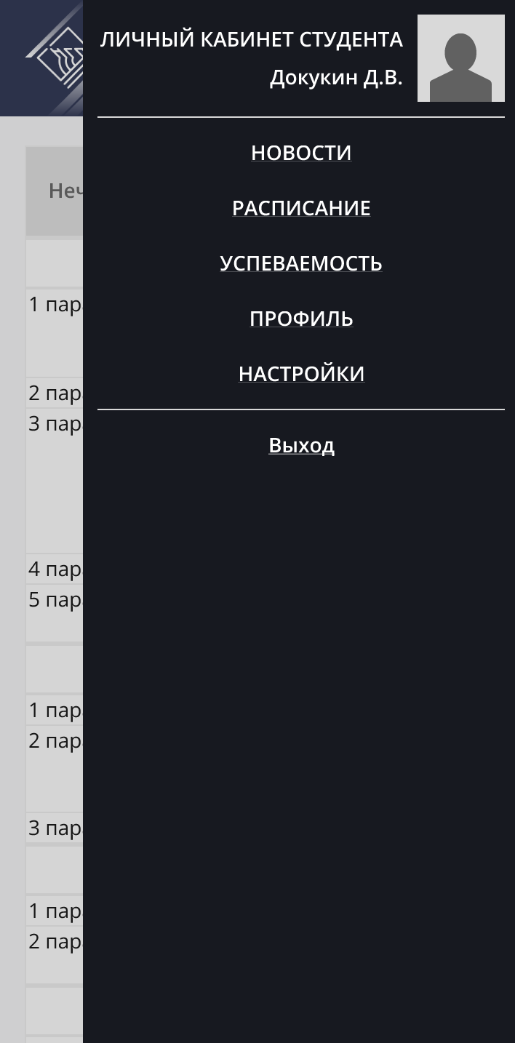
360

Slide 14
Результат опроса
Проведя анализ с помощью SUS, результат оценки пользовательского опыта составил 84 балла.
Исходя из этой оценки, можно сделать вывод, что сайт вышел удобным для пользователей, а его функционал доступным и простым.

